Slide 1

ОБ ИТОГАХ
ПРОБНЫХ ЭКЗАМЕНОВ
ПО ГЕОГРАФИИ
В 2024-2025 УЧЕБНОМ ГОДУ
Методист МБОУ ДО «ЦДЮТ»
Василевич О.С.

Slide 2


Slide 3

ПРОБНЫЙ ЕГЭ – 2025. СТАТИСТИЧЕСКИЕ ДАННЫЕ
МБОУ | Кол-во участников ЕГЭ | Первичный балл | Тестовый балл | Min балл | Перевод тестового балла в отметку по 5-балльной шкале | КЗ,% | Показатель успешности, %
«Лицей Крымской весны» | 6 | 9 13 15 19 23 31 | 37 43 45 51 57 68 | 37 | 3 3 3 4 4 5 | 50 | 100
«Добровская школа-гимназия им. Я.М. Слонимского» | 2 | 12 11 | 41 40 | 37 | 3 3 | 0 | 100
«Заречненская школа им. 126 ОГББО» | 1 | 20 | 53 | 37 | 4 | 100 | 100
«Николаевская школа» | 1 | 31 | 68 | 37 | 5 | 100 | 100
«Партизанская школа им. А.П. Богданова» | 1 | 15 | 45 | 37 | 3 | 0 | 100

Slide 4
ПРОБНЫЙ ЕГЭ – 2025. ОСНОВНЫЕ ПОКАЗАТЕЛИ ПРОБНОГО ЕГЭ
Всего участников – 11 человек, 5 МБОУ
Качество знаний - 45%, показатель успешности - 100%, средний балл – 3,6.
Средний тестовый балл - 49,8 балла.

Slide 5
ПРОБНЫЙ ЕГЭ – 2025. СРАВНЕНИЕ ЧЕТВЕРТНОЙ ОТМЕТКИ И ОТМЕТКИ ЗА ПРОБНЫЙ ЕГЭ
МБОУ | Отметка за 2 четверть | Отметка за ЕГЭ | Динамика
«Лицей Крымской весны» | 4 4 5 5 5 5 | 3 3 3 4 4 5 | -1 -1 -2 -1 -1 =
«Добровская школа-гимназия им. Я.М. Слонимского» | 4 4 | 3 3 | -1 -1
«Заречненская школа им. 126 ОГББО» | 5 | 4 | -1
«Николаевская школа» | 5 | 5 | =
«Партизанская школа им. А.П. Богданова» | 5 | 3 | -2
Подтвердили отметку за год – 2 человека (18%), понизили – 9 человек (82%).
Из них – 2 учащихся (18%) понизили отметку на уровень (с «5» на «3»).

Slide 6



Slide 7
ПРОБНЫЙ ОГЭ – 2025. ОСНОВНЫЕ ПОКАЗАТЕЛИ ПРОБНОГО ОГЭ
Всего участников – 1207 человек, 39 МБОУ
Качество знаний - 35,71%, показатель успешности – 76,72%, средний балл по предмету – 3,2.

Slide 8
ПРОБНЫЙ ОГЭ – 2025. ОСНОВНЫЕ ПОКАЗАТЕЛИ ПРОБНОГО ОГЭ
Самое высокое качество знаний - МБОУ «Заречненская школа им. 126 ОГББО» (82%) и МБОУ «Гвардейская школа-гимназия № 3» (80%).
Отсутствует качество знаний (0%) - МБОУ «Винницкая школа», «Укромновская школа».
Наибольшее количество неудовлетворительных результатов - МБОУ «Укромновская школа» (75,86%), «Мирновская школа № 1 им. Н.Н. Белова» (66,67%), «Перевальненская школа им. Ф.И. Федоренко» (54,55%), «Урожайновская школа им. К.В. Варлыгина» (53,57%), «Залесская школа» (50%), «Партизанская школа им. А.П. Богданова» (47,62%), «Донская школа имени В.П. Давиденко» (46,67%), «Маленская школа» (45,16%), «Винницкая школа» (43,75%), «Мазанская школа» (41,67%), «Молодежненская школа № 2» (40,91%), «Новоселовская школа» (37,50%), «Мирновская школа № 2» (36,11%), «Пожарская школа» (33%).
Положительную динамику между четвертной отметкой и отметкой за пробный ОГЭ показали обучающиеся 2 МБОУ: «Журавлевская школа» (отметка за ОГЭ выше отметки за четверть на 9,27%), «Трехпрудненская школа-гимназия им. К.Д. Ушинского» (отметка за ОГЭ выше отметки за четверть на 0,68%).
Наибольшую отрицательную динамику показали обучающиеся МБОУ: «Молодежненская школа № 2» (понижение отметки за ОГЭ на 90,91%), «Лицей Крымской весны» (понижение отметки за ОГЭ на 66,57%), «Мирновская школа № 2» (понижение отметки на 55, 22%), «Мирновская школа № 1 им. Н.Н. Белова» (понижение отметки за ОГЭ на 52,24%).

Slide 9

ПРОБНЫЙ ОГЭ – 2025. АТТЕСТАТ ОСОБОГО ОБРАЗЦА
Из учащихся, претендующих на получение аттестата особого образца, участие в ОГЭ по географии принимали 55 человек из 22 МБОУ.
Из них:
подтвердили четвертную отметку – 31 человек (56,36%);
понизили отметку на 1 балл – 24 человека (46,64%)

Slide 10
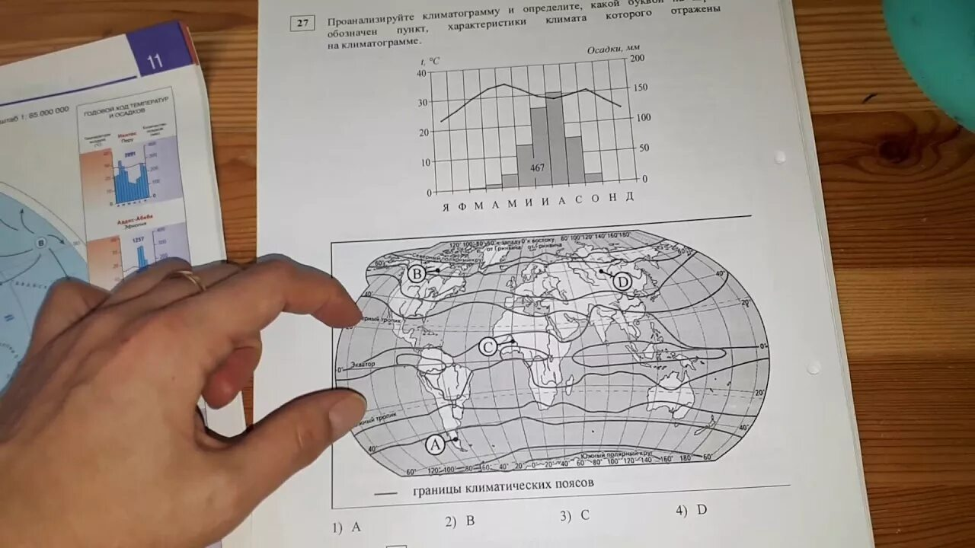
ПРОБНЫЙ ОГЭ – 2025. ПЕРЕПРОВЕРКА РАБОТ
Расхождения по оцениванию в 1 балл наблюдается у 2 учащихся из МБОУ «Гвардейская школа № 1», 1 учащегося из МБОУ «Перовская школа-гимназия им. Г.Н. Хачирашвили».
При этом уменьшение количества баллов привело к понижению отметки данных учащихся с «5» на «4».
В остальных МБОУ расхождений по оцениванию нет, что говорит о качественном изучении критериев оценивания заданий ОГЭ учителями школ.
К вопросам, вызвавшим трудности у большинства учащихся, по-прежнему можно отнести:
анализ климатических диаграмм,
работу с профилем местности,
определение географических координат,
знание географической номенклатуры,
определение регионов России по их описанию,
приведение аргументов в пользу своей точки зрения.

Slide 11
ПРОБНЫЙ ОГЭ – 2025. ШКОЛЫ С НИЗКИМИ ОБРАЗОВАТЕЛЬНЫМИ РЕЗУЛЬТАТАМИ
Школы с низкими образовательными результатами муниципального уровня на пробном ОГЭ показали невысокую результативность:
МБОУ «Винницкая школа» - качество знаний 0%, процент обучающихся, получивших на пробном ОГЭ отметку «2» - 43,75%;
МБОУ «Новоселовская школа» - качество знаний 16,67%, процент обучающихся, получивших на пробном ОГЭ отметку «2» - 37,50%;
МБОУ «Родниковская школа-гимназия» - качество знаний 32,08%, процент обучающихся, получивших на пробном ОГЭ отметку «2» - 9,43%; среди обучающихся писали ОГЭ 2 человека, претендующих на аттестат особого образца: 1 человек подтвердил четвертную отметку, 1 человек – понизил четвертную отметку на 1 балл;
МБОУ «Скворцовская школа» - качество знаний 33,33%, процент обучающихся, получивших на пробном ОГЭ отметку «2» - 14,29%;
МБОУ «Пожарская школа» - качество знаний 34%, процент обучающихся, получивших на пробном ОГЭ отметку «2» - 33%;
МБОУ «Перевальненская школа им. Ф.И. Федоренко» - качество знаний 36,36%, процент обучающихся, получивших на пробном ОГЭ отметку «2» - 54,55%.

Slide 12
ПРОБНЫЙ ГИА – 2025. РЕКОМЕНДАЦИИ
Продолжить работу по формированию универсальных учебных действий обучающихся по географии.
Выявить причины недостаточной подготовки учащихся к сдаче ГИА, которые привели к значительному расхождению между отметкой за четверть и отметкой за пробный ОГЭ/ЕГЭ.
Продолжить применять разноуровневые тесты, решение задач, работу со статистическими материалами, работу с географическим текстом, номенклатурой, включать задания ОГЭ на различных этапах урока, проводить постоянную работу с географической и топографической картой, использовать в работе материалы открытого банка заданий ОГЭ с сайта https://fipi.ru.
Повторно изучить критерии оценивания заданий ОГЭ по географии и правильность заполнения бланков ответов № 1 и № 2
Запланировать консультации по подготовке к ОГЭ/ЕГЭ с обучающимися, имеющими низкую мотивацию к обучению.

Slide 13


